Slide 1

工作汇报
方向：智慧农场-遥感语义分割
汇报人：付嘉豪 指导老师：余银峰

Slide 2

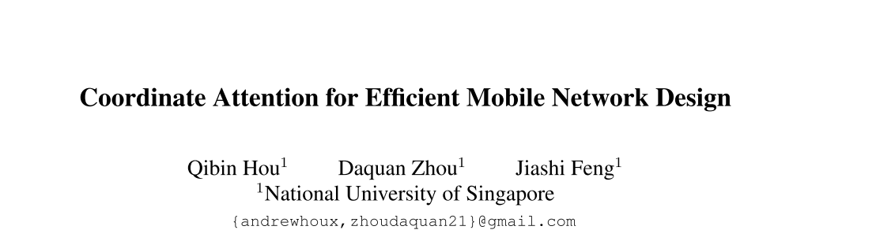
CVPR 2021

Slide 3
现存问题
该篇论文主要针对的是注意⼒机制中“通道注意⼒”的问题。作者认为之前优秀的注意力模块如SE（Squeeze-and-Excitation attention）和CBAM（Convolutional block attention module）在对通道间关系进行建模时虽然取得了不错的效果，但是却丢失了空间上的位置信息。而其他没有这个问题的注意力模块虽然效果也不错，但是参数量又太大了，不适合应用于移动端设备的网络。所以作者希望能有⼀个注意⼒模块既能在构建通道注意⼒时捕捉到准确的位置，⼜能像SE和CBAM⼀样轻型⾼效，也就提出这个“坐标注意⼒”。

Slide 4
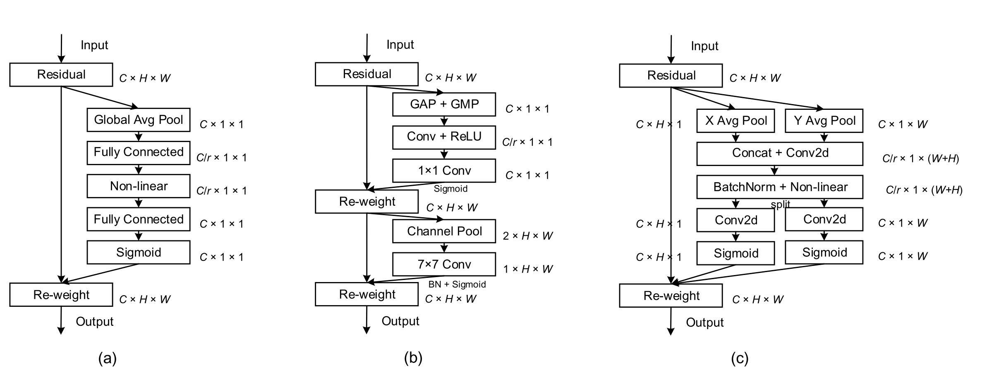
论文方法
可以看到这三个注意力在整体架构很相近，都采用分支网络计算注意权重。SE是直接进行了⼀个全局平均池化获得了⼀个Cx1x1维的向量，然后在这个向量上计算通道注意力权重，这就相当于在直接把空间信息压缩成1维的了，也就像这篇论文所说的那样直接丢失了位置信息。
CBAM(上半部分计算通道注意⼒，下半部分计算空间注意力)尽管比SE好⼀些，刚开始的时候分成两部分——分别进行了全局最⼤池化和全局平均池化，但是在后面是将这两者加起来然后⽤⼀层卷积来计算注意力权重(后面的1x1卷积是用来升维的)，这就导致了它只能够学习到局部关系，但难以学习到⻓距离的依赖关系, 然而这个长距离的依赖关系却对其他下游的视觉任务很重要

Slide 5
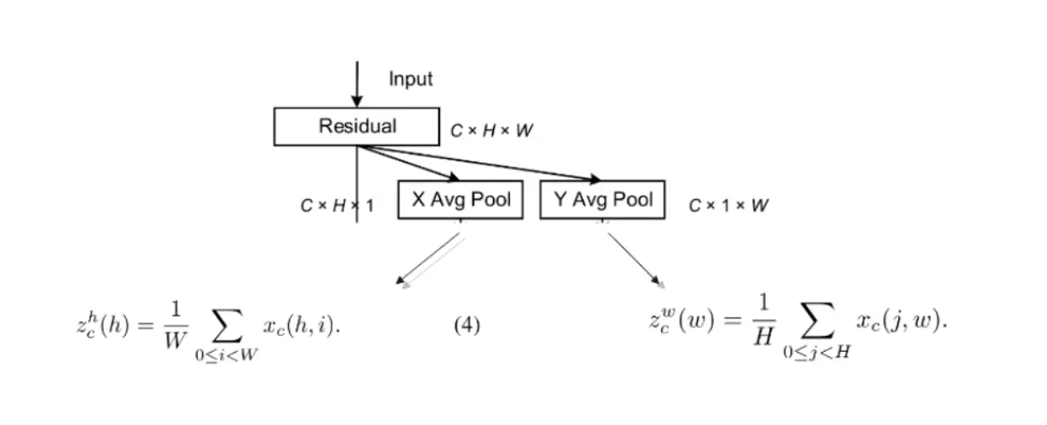
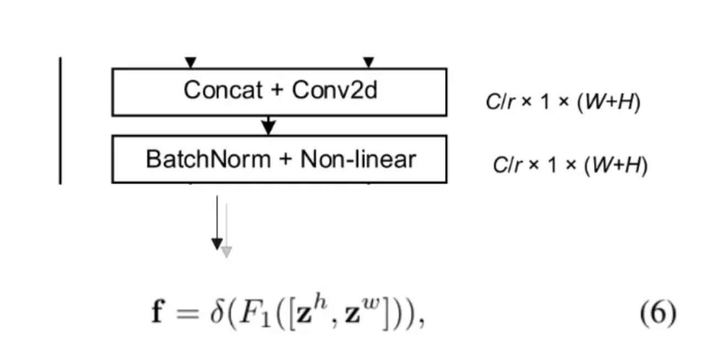
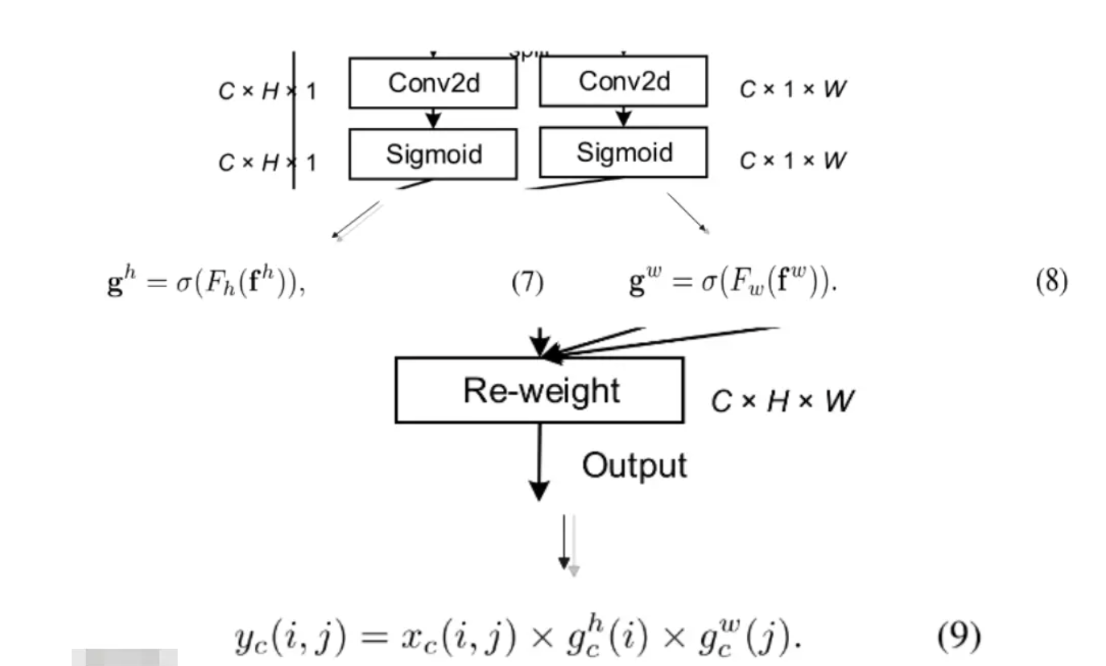
论文方法
1、沿着水平和垂直方向计算1维平均池化
2、 拼接、卷积、BN、激活函数
3、 拼接、卷积、BN、激活函数

Slide 6
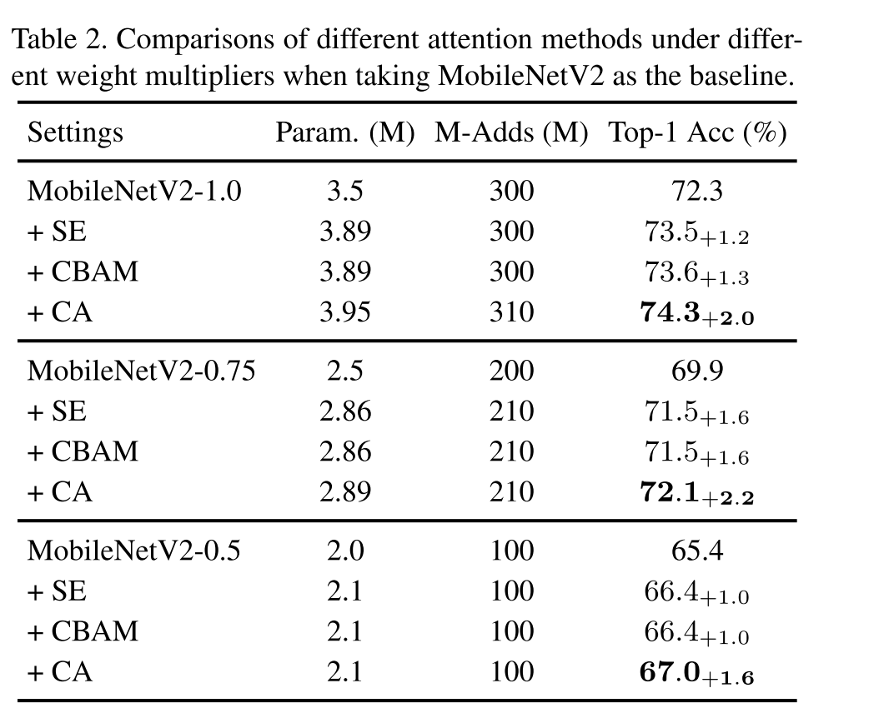
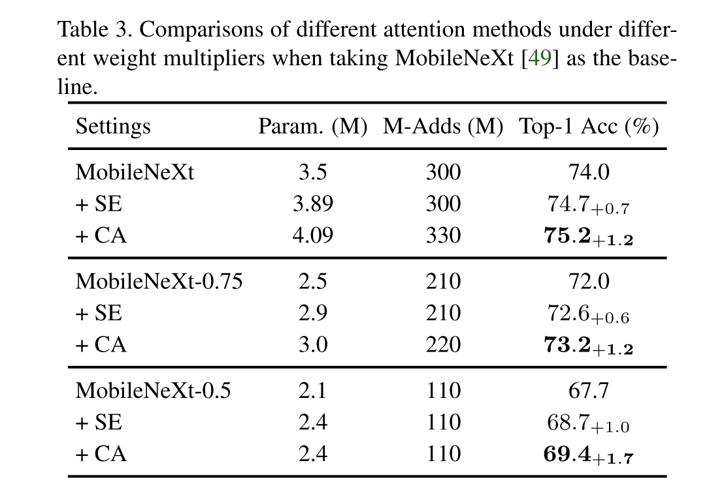
实验结果
下⾯这两张表是在分别以MobileNetV2,MobileNeXtV2为backbone下，采用不同权重乘数与SE、CBAM的性能比较，可以发现无论是哪个backbone哪个权重乘数，坐标注意力在分类任务上都有明显提高，并且它的参数增加的不多

Slide 7
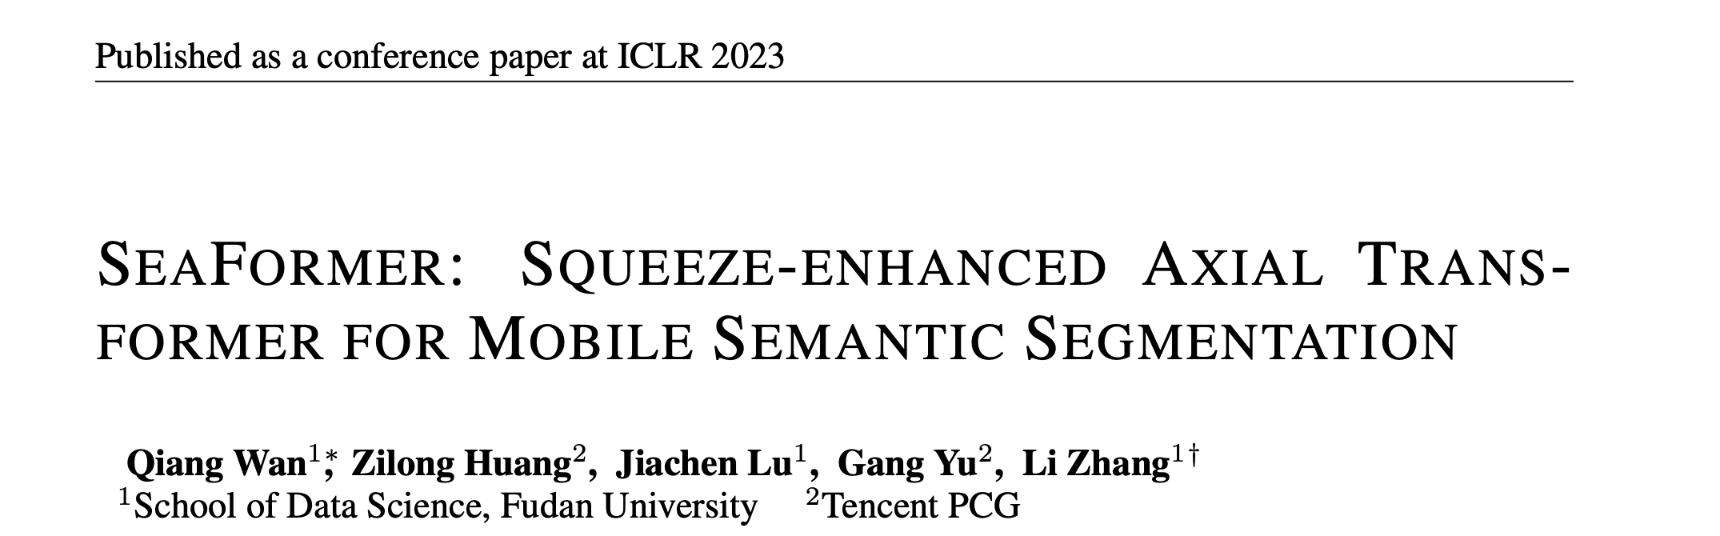
ICLR 2023

Slide 8
论文贡献
相较于 CNNs 而言，ViT 模型在精度方面现已逐渐主导 CV 领域。然而，我们知道 ViT 的一个普遍缺陷便是计算成本和内存要求高。特别地，针对高分辨率的逐像素密集分类的语义分割任务来说，应用 ViT 模型简直不敢相信。
为了更好的解决这个问题，本文提出了一种面向移动端应用的新方法——SeaFormer，即 Squeeze-erunhanced Axial Transoformer。其主要创新点在于设计了一种即插即用的通用注意力模块，通过由该模块构建而成的模型在基于 ARM 的移动设备上实现了分割精度和推理延迟之间的最佳权衡，最终在图像分类及其下游任务上表现良好

Slide 9
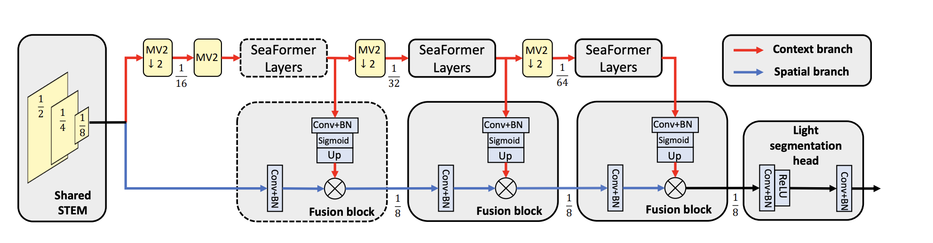
论文方法
shared STEM
为了公平比对，SeaFormer 的骨干遵循 TopFormer 的设计，即采用一个步长为 2 的常规卷积外接四个 MobileNet 模块组成的 STEM，其中第一个和第三个模块的步长为 2，用于降采样操作。因此，STEM 部分共下采样 8 倍，其最终的输出特征被上下文分支和空间分支共享。
context branch
上下文分支的作用固然是为了捕获丰富的上下文信息。如上图所示，作者在 STEM 层输出后会接入一个 MobileNet 模块进行上采样以及通过所设计的 SEA 注意力模块来进一步提取特征。需要注意的是，除了大模型 SeaFormer-Large，其他尺寸的模型的默认仅在最后两个 stage 添加该注意力模块，以更好的平衡精度和速度之间的关系。
spatial branch
空间分支的设计初衷是为了捕获空间细节信息，因此整体设计原则应该是保持网络的分辨率不降。此处，作者在这里也遵循了 U-Net 或 ExFuse 等语义分割模型的思路，即融和浅层和深层的特征，使语义信息和空间信息能够得到更好的互补。
fusion block
融合模块的作用是将来自上下文分支和空间分支的特征更高效的融合起来。首先，对来自空间分支的输出特征图采用 Conv 1×1 + BN 进行特征提取；其次，对来自上下文分支的输出特征图采用 Conv 1×1 + BN + Sigmoid 的组合并通过双线性插值上采样到高分辨率以产生语义权重。最后，再将来自上下文分支的语义权重逐元素乘以来自空间分支的高分辨率特征，使低级空间特征也能够获得高级语义信息。
light segmentation head
为了进行更快速的推理，作者采用一个非常轻量的分割头，该分割头由两个卷积层组成，后面分别接一个归一化层和激活层，更多细节见图一目了然。

Slide 10
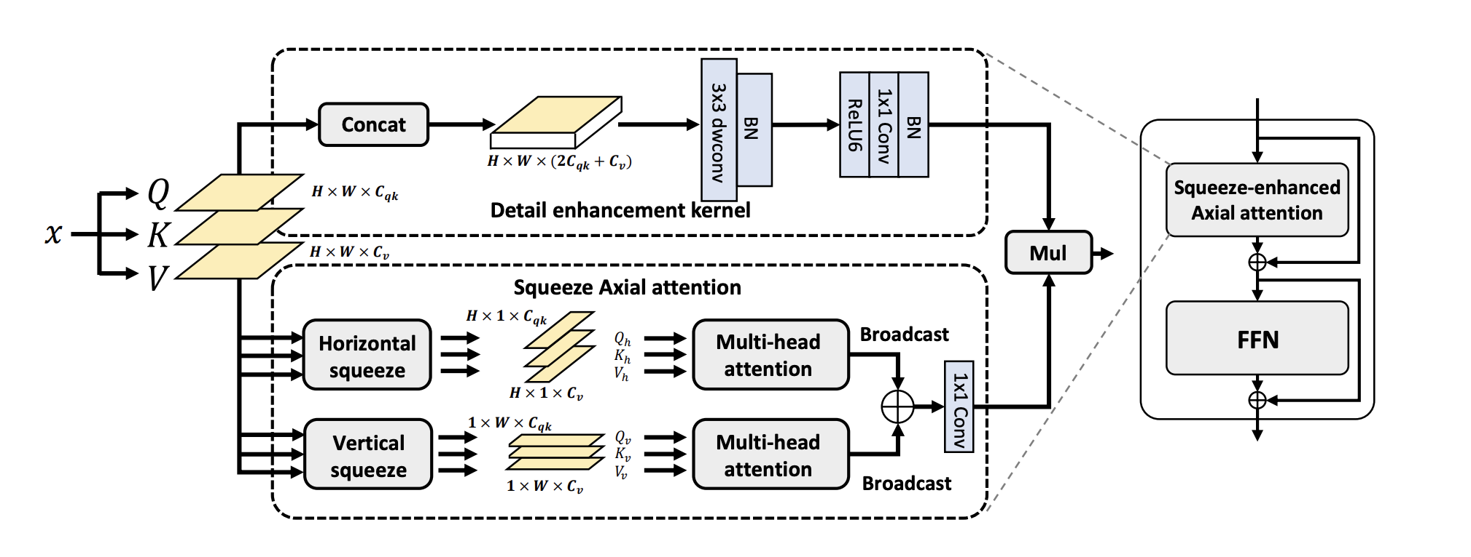
论文方法
如上图所示，SEA 注意力模块类似于 Transformer 模块，主要工作是优化了 MHSA 这部分，作者将其分解为两部分，即 Squeeze Axial attention 和 Detail enhancement kernel。

Slide 11
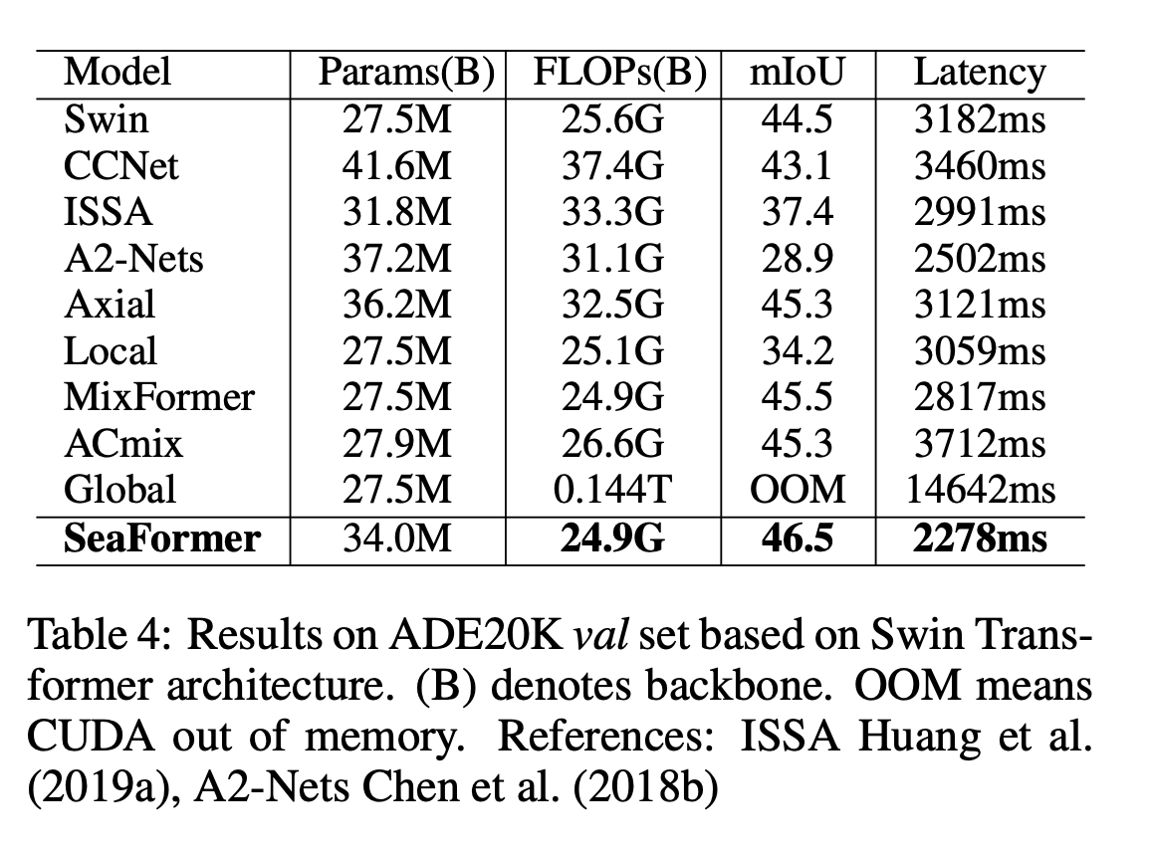
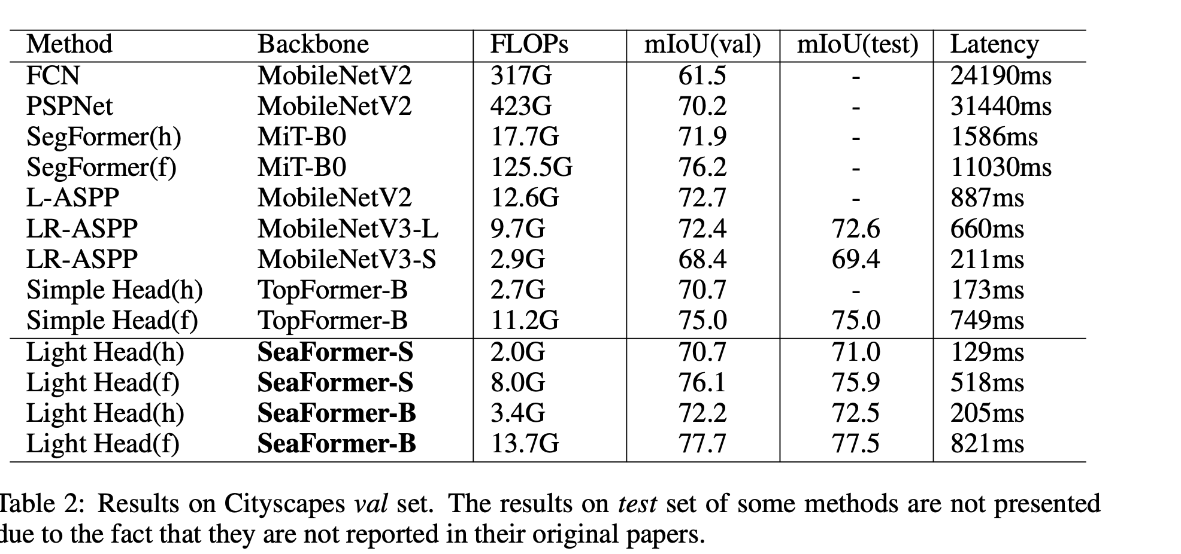
实验结果

Slide 12
非常感谢您的阅览
Thank you very much for your reading.

